Slide 1
CCOSC PERQUENCO
CONSEJO COMUNAL DE ORGANIZACIONES DE LA SOCIEDAD CIVIL
PERIODO 2016-2019

Slide 2
¿Qué es?
Órgano asesor de la Municipalidad
Carácter Consultivo
Compuesto por representantes de la Comunidad ORGANIZADA
Objetivo: Asegurar participación de la comunidad local en el progreso económico-social-cultural de la comuna.

Slide 3
¿Quiénes lo integran?
Alcalde lo Preside más 12 Consejeros
2 de Organizaciones Territoriales
4 de Organizaciones Funcionales
3 de Comunidades Indígenas
1 de Asoc. Gremiales y/o Sindicales
2 actividades relevantes en desarrollo económico, social y cultural

Slide 4
¿Duración del Consejo Comunal?
El Consejo debe elegirse cada 4 años.

Slide 5
¿Requisitos para ser Consejero?
18 Años
1 Año Afiliación Mínimo
Ser chileno o avecindado en el país
No estar cumpliendo condena por delito que merezca pena aflictiva (+ 3 años)
Su Organización debe tener su P. J. vigente

Slide 6
¿Atribuciones del Consejero?
Participar (voz y voto)
Elegir y ser elegido
Acceder a la información que sea de conocimiento del Consejo
Recibir información de los temas de interés general
Presentar ideas, propuestas, proyectos

Slide 7
¿Obligaciones del Consejero?
Asistir a las Sesiones del Consejo
Dar cuenta de su gestión anual a la Institución de la cual es representante
Acatar los acuerdos tomados legalmente por el Consejo
Cumplir los cometidos que se le encomienden (Ej. Comisión Fondeve, Presupuestos Participativos)

Slide 8
¿Qué función cumple?
Debe pronunciarse sobre:
Cuenta Pública del Alcalde
Cobertura y Eficiencia Servicios Municipales
Presupuesto de Inversión
PLADECO
Plan Regulador

Slide 9
¿Cómo Inscribirse ?
En Unidad Organizaciones Comunitarias
Registro habilitado especialmente
Llenar Formulario Estamento que corresponda
Certificar requisitos de la Ley
Plazo hasta 31 Marzo 2016

Slide 10
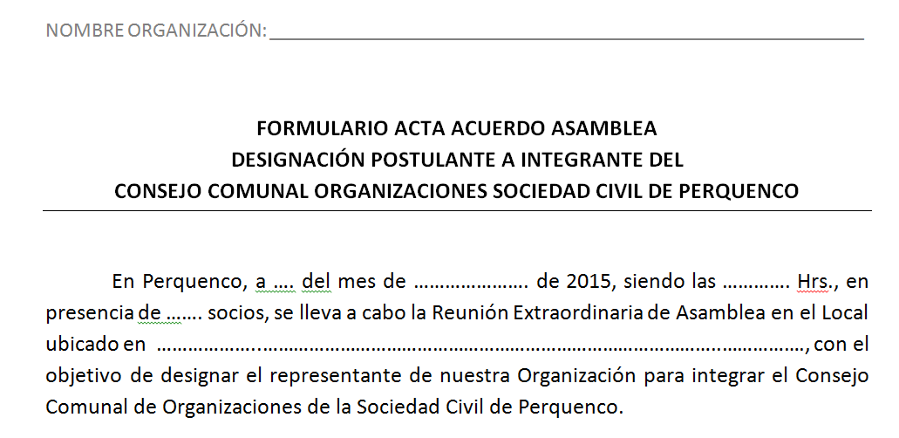

Slide 11
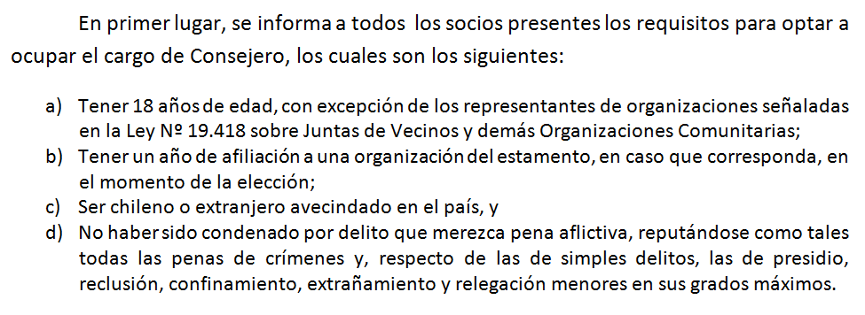

Slide 12
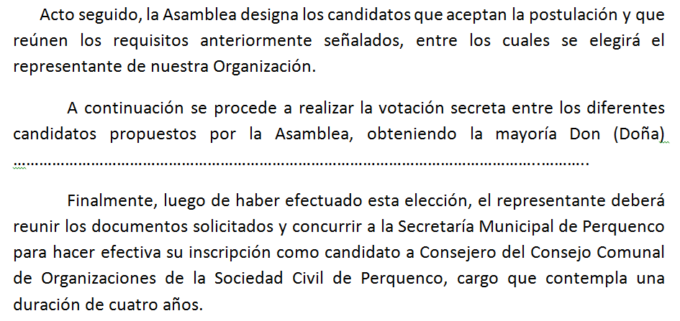

Slide 13
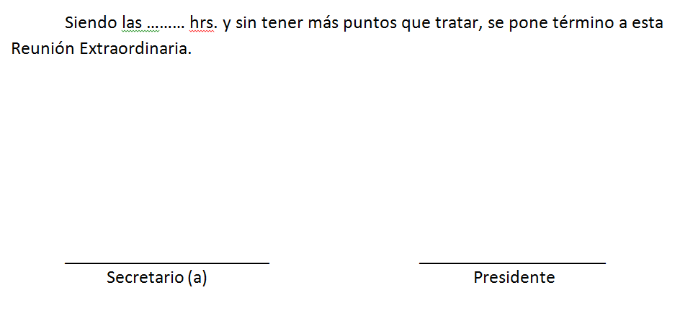

Slide 14
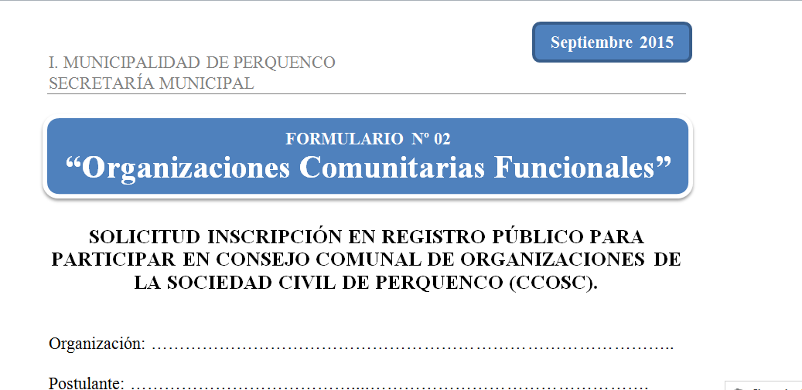

Slide 15
